Slide 1
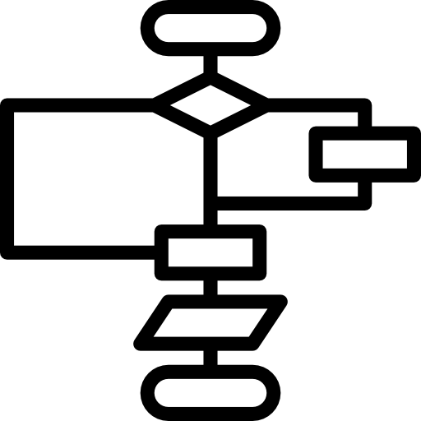
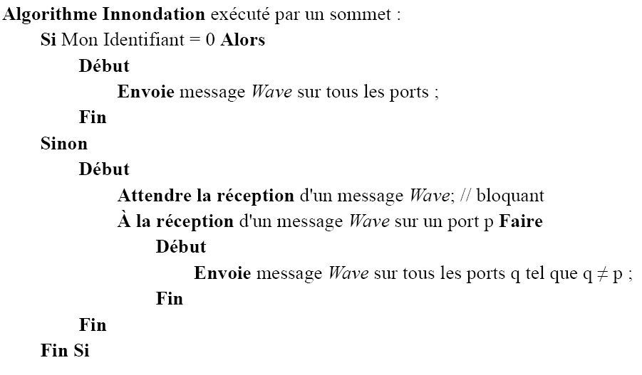
تحديد وتحليل عناصر المسألة:
و لتمثيل هاته الخطوات نستعمل طريقتين :
المخططات الانسيابية
لغة الشبه ترميز

Slide 2
1.تعريف الخوارزميات : Les algorithmes
هي وصف لطريقة معالجة أي مسألة واجب تنفيذها على الكمبيوتر، على شكل مجموعة من الخطوات المرتبة و ذلك بتنفيذ عمليات حسابية و منطقية.

Slide 3
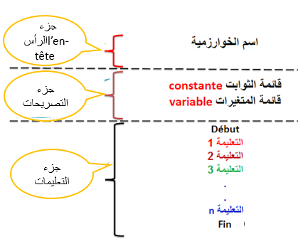
2.الهيكل العام للخوارزمية:

Slide 4
2.الهيكل العام للخوارزمية:
تتكون من ثلاثة أجزاء تتمثل في :
رأس الخوارزمية En tête d’algorithme :
يحتوي على كلمة Algorithme متبوعا بالإسم الذي يعرف الخوارزمية و يكون إسم ذو دلالة و يحترم قواعد تسمية المعرفات. مثال : Algorithme surface_rectangle
جزء التصريحات Partie Déclarations :
يحتوي على المعطيات (ثوابت، متغيرات، مدخلات، مخرجات ...) التي تستخدم في جسم الخوارزمية مع تحديد نوعها.
جزء التعليمات Partie Instructions :
هي عبارة عن سلسلة من العمليات و الخطوات المعطاة على شكل تعليمات يجب تنفيذها.

Slide 5
3. المعرفات و قواعد تسميتها :
هي أسماء تطلق على الخوارزمية، المتغيرات و الثوابت التي تستعمل في كتابة الخوارزمية. و تخضع تسمية المعرفات إلى قواعد وجب إحترامها:
يكون إسم ذو دلالة
يتكون من أحرف و أرقام و لا تستعمل لا الرموز و لا الفراغات
لا يبدأ الإسم برقم و لا يكون إسم محجوز
لا يستعمل إسم في جزء التعليمات غير مصرح به في جزء التصريحات
كلمات ثابتة خاصة بالخوارزمية مثل :
Algorithme, début, fin, lire, écrire, var, const

Slide 6
3. المعرفات و قواعد تسميتها :
مثال :
A
Nombre
Nom prenom
Adresse_maison
2eme_nombre
Lire
Lire_a
nombre1
adress@
X
X
X
X
X

Slide 7
4.انواع البيانات :
النوع هو المجال الذي تنتمي اليه البيانات سواء كانت معطيات او نتائج و بصنفيها متغيرة او ثابتة من بين الانواع المستعملة ما يلي:
Entier عدد صحيح
Réel عدد حقيقي
Caractère حرف او رمز
Chaines de caractères مجموعة من الحروف و الرموز
Booléen منطقي يحتمل قيمتين vrai وfaux

Slide 8
5.التصريح عن الثوابت و المتغيرات:
الثوابت: هي تلك البيانات التي لا تتغير أثناء تنفيذ الخوارزمية تتميز باسم معين وقيمة ثابتة ، و يتم التصريح
Const
=
الشكل النظامي :
Nom _ Constante
valeur
مثال:
Const Pi = 3,14
Const G = 9,98

Slide 9
5.التصريح عن الثوابت و المتغيرات:
المتغيرات: المتغير هو الكائن الذي يمكن لمحتواه أن يتغير أثناء تنفيذ الخوارزمية، يتميز باسم معين وقيمة ونوع (type) ، المتغير إسم يدل على موقع (مخزن) داخل ذاكرة الحاسوب يتم فيه تخزين قيمة عددية أو حرفية و يتم التصريح بها كما يلي
Var
:
type
الشكل النظامي :
Nom _ variable
مثال:
Var moy : réel
Var nb_éléves : entier

Slide 10
6.الرموز الرياضية و المنطقية :
العمليات الحسابية | عمليات المقارنة | العمليات المنطقية
+ الجمع - الطرح * الضرب / القسمة ^ الأس Div حاصل القسمة Mod باقي القسمة | == يساوي <> يختلف > أصغر تماما < أكبر تماما => أصغر أو تساوي =< أكبر أو تساوي | Et و OU أو Non نفي

